Slide 1

การพัฒนาโปรแกรม
ระบบงานเชิงวัตถุ
โดยการใช้ด้วยภาษา 1
จาวา

Slide 2
นางสาวมนธิชา คงทวี
จัดทำโดย....
นางสาวอุทัยรัตน์ ดอกกุหลาบ
อาจารย์ที่ปรึกษา...
ดร. วรวัฒน์ ลิ้มโภคา

Slide 3
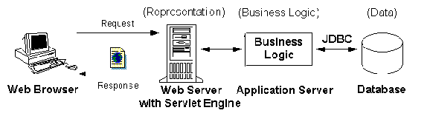
Application Server ก็คือส่วนที่ช่วยอำนวยความสะดวกให้กับ
Server Side Application

Slide 4
โปรแกรมประยุกต์ที่พัฒนาขึ้น
ระบบการค้าเชิงอิเล็คทรอนิค (Electronic Commerce)
ที่เกี่ยวกับการท่องเที่ยวขึ้นมา โดยการใช้ J2EE Server ซึ่งมีการออกแบบส่วนติดต่อกับผู้ใช้ด้วย Browser ซึ่งเบื้องหลังนั้นจะมีการทำงานของ Enterprise JavaBeans ต่างๆ ที่บรรจุอยู่ใน EJB Containerนอกจากนี้ยังมีส่วนการทำงานของ JSP ซึ่งเป็นโปรแกรมที่ทำงานบนเครื่องคอมพิวเตอร์ที่เป็นเซิร์ฟเวอร์เป็นหลัก

Slide 5
การติดต่อระหว่างคอมโพแนนท์
CLIENT
DATABASE
ENTITY
BEAN
JSP
BEAN
WEB
CONTAINER
EJB
CONTAINER

Slide 6
การติดต่อระหว่างคอมโพแนนท์
DATABASE
CLIENT
BEAN
ENTITY
BEAN
JSP
J2EE SERVER

Slide 7
The Java 2 Enterprise Edition
ENTERPRISE JAVA BEAN
CONTAINER
Architecture
WEB
CONTAINER
J2EE SERVER

Slide 8
ENTERPRISE BEAN
เซสชั่นบีนจะเป็นตัวแทนของไคลเอนท์ในเจทูอีอีเซิร์ฟเวอร์ไคลเอนท์สามารถเรียกใช้งานเม็ทรอดต่างของบีนได้ แต่ละเซสชั่นบีนสามารถแทนไคลเอนท์ได้หนึ่ง ไคลเอนท์ เมื่อไคลเอนท์ถูกทำลาย เซ็สชั่นบีนก็จะถูกทำลายด้วย
เอ็นติตี้บีน จะใช้แทนออบเจ็กท์ทางด้านธุรกิจ เช่น แทนฐานข้อมูล ที่คงอยู่ตลอดไม่มีการ ถูกทำงาย แม้ไคลเอนท์จะถูกทำลายก็ตาม ซึ่งการจัดเก็บข้อมูลของเอ็นติตี้บีนจะอยู่ในรูปแบบของฐานข้อมูลเชิงวัตถุ

Slide 9
การออกแบบและการสร้างโปรแกรมในโครงงาน
Facade Design Pattern
1.เพื่อที่จะช่วยลดความซับซ้อนของระบบ
2.จัดการให้อินเตอเฟส นั้นมีความเป็นหนึ่งเดียวกัน
3.สามารถนำไปประยุกต์ใช้งานกับ session bean และ entity bean
ใน Enterprise javabeans โดยเซสชั่นบีนส์สามารถใช้หลักการออกแบบของ
facade นี้ได้ในการจักการการเรียกใช้งานของเอนติตี้บีนส์ต่าง ๆได้

Slide 10
การออกแบบโดยการใช้ design pattern แบบ facade
FACADE

Slide 11

การทำงานของระบบในส่วนของธนาคาร
ยูสเคสไดอะแกรม (Use-Case Diagram)
Transfer
Pay by credit card
Pay by debit card
Check transfer

Slide 12
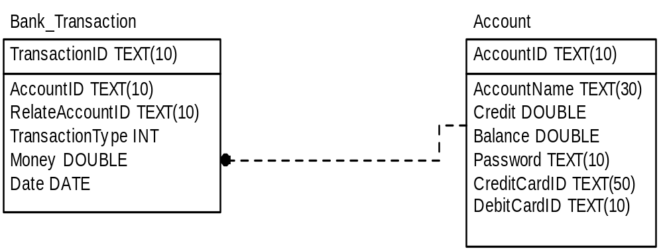
เอ็นทิติรีเลชันชิพโมเดล (Entity Relationship Model) ของระบบธนาคาร

Slide 13
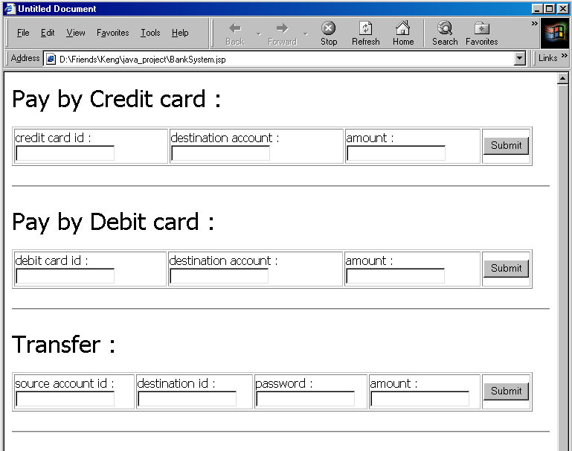
หน้าจอ interfaceของ Bank

Slide 14

การทำงานของระบบในส่วนระบบโรงแรม
Find hotel
Find rooom
View booking
modify
reserve
Viewroom
confirm
cancel
View hotel

Slide 15
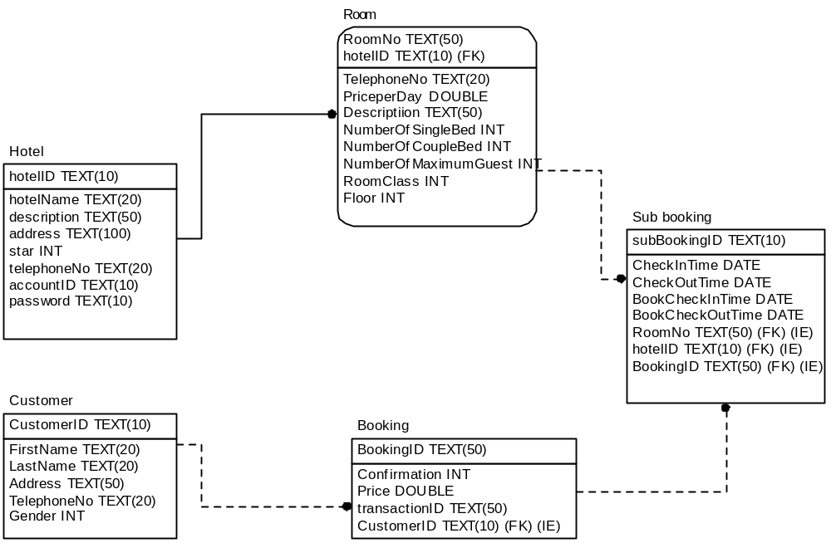
เอ็นทิติรีเลชันชิพโมเดล (Entity Relationship Model) ของระบบโรงแรม

Slide 16
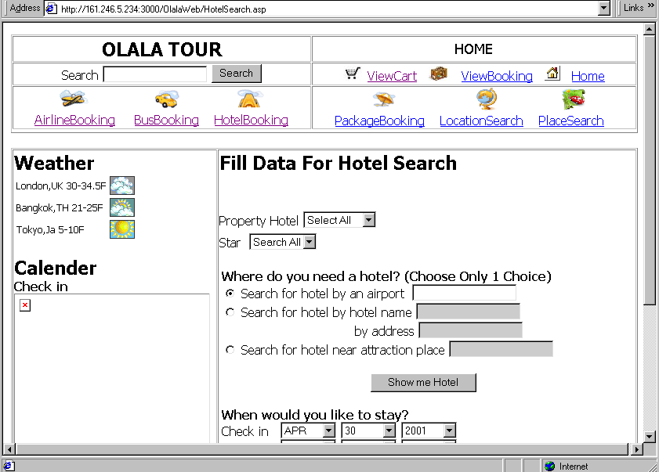
หน้าจอ interfaceของ Hotel

Slide 17

การทำงานของระบบในส่วนการจองร้านอาหาร
View restaurant
Find restaurant
confirm
Reserve
modify
cancel
View booking

Slide 18
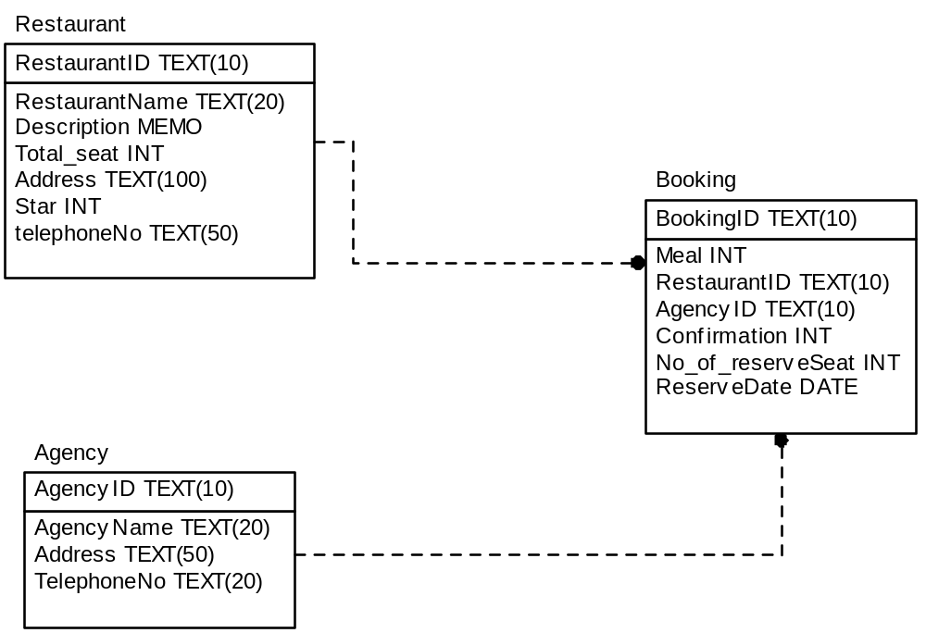
แสดงเอ็นทิติรีเลชันชิพโมเดลของระบบร้านอาหาร

Slide 19

The End..

